Slide 1
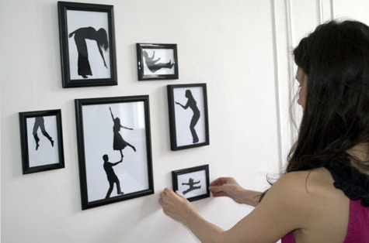
Вышивка крестом
«Магия чёрного и белого»

Slide 2
Стежок к стежку, игла рисует
Сложнейший колорит шитья.
И вышивальщица рискует
Уйти за грани бытия...
Но нити крепко держат сердце,
Гармонии рождая лад,
И как сиреневое скерцо
Те нити радостно звучат.

Slide 3
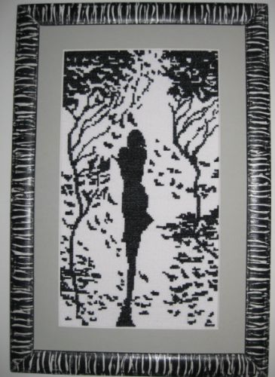
Красота
Стремление создавать прекрасные творения своими руками, было, есть и будет! Тот, кто увлечен вышиванием, знает, почему он так любит это занятие – всё дело в процессе созидания, когда на глазах происходит рождение красоты, и в чувстве удовлетворения и радости, происходящем с окончание работы. Ведь вышивание – это тот вид рукоделия, который создается на многие годы, делая теплым и уютным ваш дом, радуя и привлекая интерес окружающих.

Slide 4
Черно-белая вышивка
Появившись на Среднем Востоке, у мусульман, которым согласно Корану запрещено использовать насыщенные дизайны, черно-белая вышивка стала известна сперва в Испании, а затем распространилась и по всей Европе. Расцвет данной техники пришелся на 16 век, время правления Генриха VIII и его жены Екатерины Аргонской, страстно увлеченной рукоделием в целом и вышивкой в частности. Подтверждением популярности черно-белой вышивки среди знати может служить тот факт, что на картинах, относящихся к тому времени, можно увидеть множество людей, одетых в изящные наряды с расшитыми черно-белыми узорами манжетами и воротниками.

Slide 5

интерьер
Если взять все способы оформления интерьера, то вышивка считается самой элегантной, утонченной работой. Учитывая современную моду на простоту линий, утонченные аксессуары, вышивка, выполненная руками хозяек, выгодно подчеркнула индивидуальность дома, ее обитателей.

Slide 6
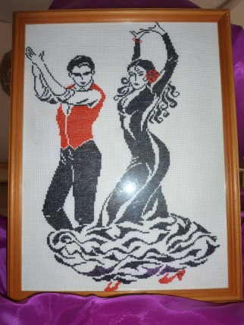
заключение
Главное – это, конечно же, огромное эстетическое душевное удовольствие, которое можно получить, проходя все этапы вышивания картины. Очевидно, что сочетание хобби, творчеств и труда в этой деятельности является оптимальным, гармонично сочетается, развивает и мобилизует полезные навыки и наклонности.
Проведя за работой много часов и дней, можно столкнуться с необходимостью дисциплины, организованности, контроля над собой.
Поставленные цели были достигнуты.

Slide 7
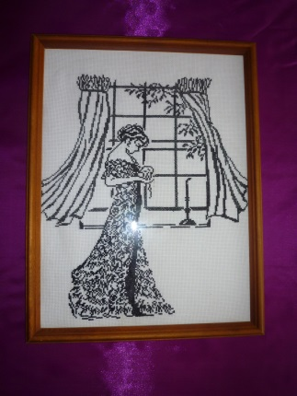
Спасибо за внимание.

